Slide 1
Český jazyk IV. rroročník
Měkké a tvrdé souhlásky autor: Mgr. Hana Kohoutová

Slide 2
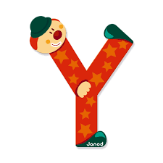
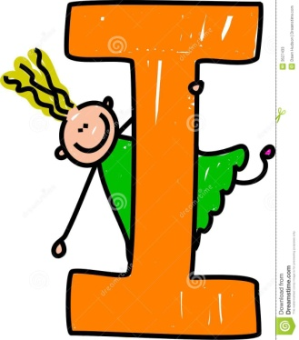
Souhlásky
Rozlišujeme
Tvrdé : h, ch, k, r, d , t, n
Měkké: ž, š, č, ř, c, j, ď, ť, ň
Obojetné: b, f, l, m, p, s, v, z

Slide 3
PAMATUJ:
Po tvrdých souhláskách
H, CH, K, R, D, T, N
Píšeme vždy y, ý

Slide 4
Doplň: y nebo ý
D___chat r__ma
Schod__ t__kadlo
Poh__b k__selá
Žalud__ kamen__
D__mka mot__ka
Značk__ k__chá
K__vá k__vadlo

Slide 5
Doplň y nebo ý a cvičení opiš
Má jelen paroh__? Mirka měla zelen__ svetr. Pepík hrál na k__taru.
Přines mi mot__ku. Dědečkovi se těžce d__chalo. Na zahrádce vykvetla voňavá k__tka. Kd__ si koupíš nové sešit__
Až cvičení opíšeš, podtrhni věty oznamovací zeleně, tázací modře, rozkazovací zeleně?

Slide 6
Ještě chvíli procvičuj: Y nebo Ý
Oh__nek, šat__, šátk__, kulat__, r__bář, jahod__, zahrad__, r__že, mrak__, sport__, d__mka, dolíčk__, kter__, tvrd__, do mouk__, mouch__
Procvič ústně, pak cvičení opiš. Dej pozor na krátké a dlouhé samohlásky

Slide 7
Vymysli slova se slabikou:
Hy _____________
Chy_____________
Ky______________
Dy______________
Ty______________
Ny______________

Slide 8
Pamatuj:
Po měkkých souhláskách
Ž, Š, Č, Ř, C, J, Ď, Ť, Ň
Píšeme vždy měkké i, í

Slide 9
Doplň i nebo í
T__še smaž__
Peř__na ř__zek
Len__čka ledn__čky
J__trocel ž__žala
Ž__vot d__vka
N__t š__je

Slide 10
Doplň i, í, cvičení opiš
Naše J__řina jí ráda ř__zek. Maminka si koupila řet__zek. Buď t__še. Š__mon a C__lka š__jí šaty.Má ž__žala krátký život? Vynes smet__ na smet__ště.
Až cvičení opíšeš, zakroužkuj věty rozkazovací.

Slide 11
Vymysli slova se slabikou
Ti______________
Ši______________
Ři______________
Ži______________
Ji_______________
Di______________

